Slide 1
고급웹프로그래밍
5 주차 수업자료
Class Component
State 응용

Slide 2
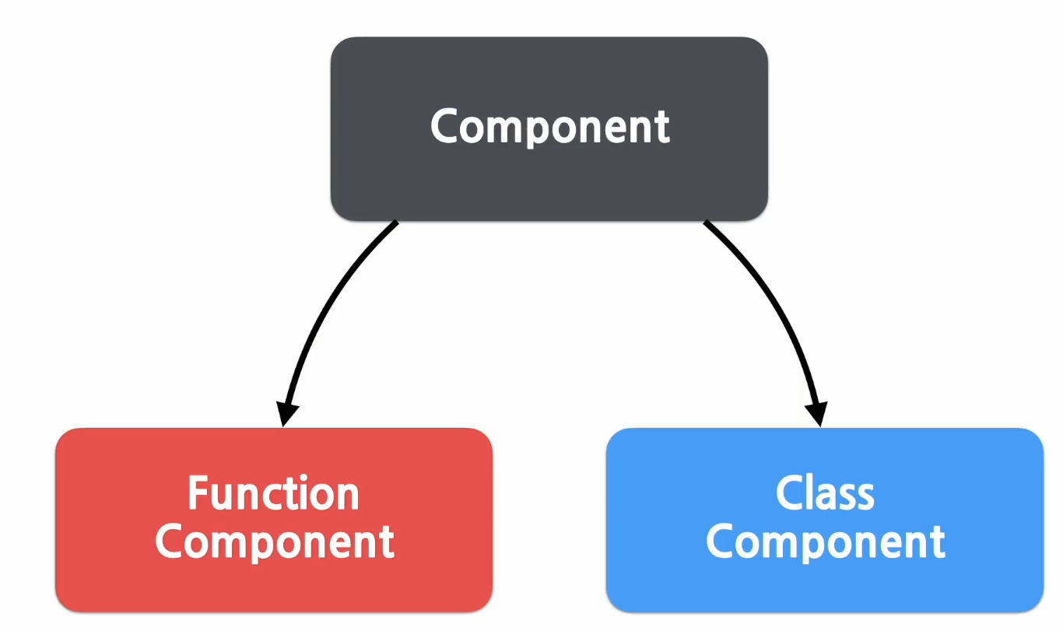
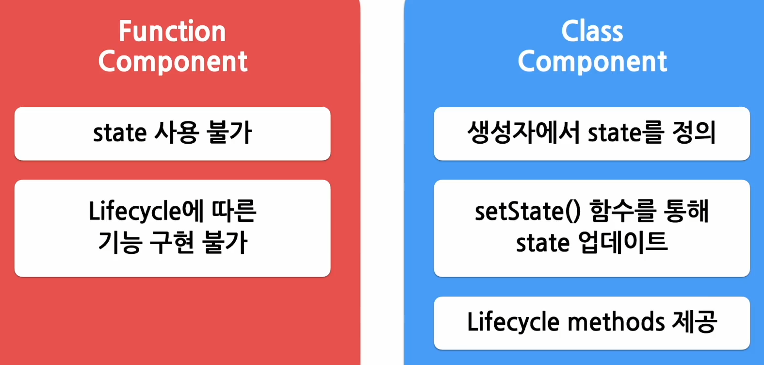
Class Component
Class Component
코드 재 사용이 어려움
기능이 많음
복잡하고 코드량이 많음
현재는 많이 사용 안함
Function Component
코드 재 사용 용이
간단하고 코드량이 매우 적음
Hooks 추가
최근 Trend

Slide 3
Class Component
함수 Component
클래스 Component
클래스 Component
import { Component } from "react";
class App extends Component {
render() {
const name = "react";
return <div>{name}</div>;
}
}
export default App;
함수 Component
1
2
function App() {
const name = "test";
return <div>{name}</div>;
}
export default App;
3
Component 암포트
Component 클래스를 상속
render() 함수 구현

Slide 4
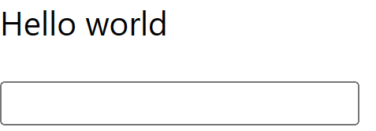
Class Component
함수 Component와 클래스 Component
클래스 Component
import { Component } from "react";
class App extends Component {
render() {
return (
<div>
<p>Hello world</p>
<input type="text" />
</div>
);
}
}
함수 Component
function App() {
return (
<div>
<p>Hello world</p>
<input type="text" />
</div>
);
}
export default App ;

Slide 5

Class Component
클래스 Component
함수 Component
function App() {
return <MyName name="React" />;
}
// -----------------------------------------------------
function MyName(props) {
return <div>제 이름은 {props.name} 입니다.</div>;
}
export default App;
import { Component } from "react";
class App extends Component {
render() {
return <MyName name="React" />;
}
}
// -----------------------------------------------------
class MyName extends Component {
render() {
return (
<div>
제 이름은 <b>{this.props.name}</b> 입니다.
</div>
);
}
}
export default App;

Slide 6
Class Component
week5-1
클래스 Component로 변경하세요
Compont 두개와 데이터 파일로 구성
App.js / Vegetables.js / DATAS
import Vegetables from "./comp/Vegetables";
import DATAS from "./comp/DATAS";
const App = () => {
return (
<div>
<Vegetables datas={DATAS} />
</div>
);
};
export default Vegetables;
const Vegetables = ({ datas }) => {
return (
<div>
<h1>채소 종류</h1>
<ul>
{datas.map((data) => {
return <li key={data.id}>{data.name}</li>;
})}
</ul>
</div>
);
};
export default Vegetables;
const DATAS = [
{ id: 1, name: "당근" },
{ id: 2, name: "감자" },
{ id: 3, name: "호박" },
{ id: 4, name: "고구마" },
{ id: 5, name: "토마토" },
];
export default DATAS;

Slide 7
State 응용
React State
HTML-CSS-JavaSctipt App
화면 Render 후
자바스크립트로 UI 변경
React는 데이터 중심으로 움직인다
React Component
UI + data
화면(UI) 과 데이터(Props, State)를 하나로 묶은 것
데이터가 바뀌면 화면은 자동으로 Reder

Slide 8
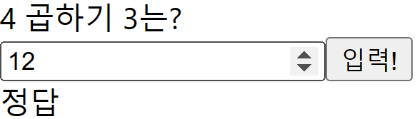
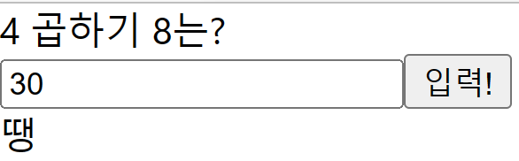
State 응용
week5-2
구구단 게임
(변하는) 데이터(State)
숫자 2 개
Input element
결과
first
second
value
result

Slide 9
State 응용
함수 컴포넌트
useRef : DOM요소에 접근하기 위해 사용되는 Hook
first
second
import React, { useState, useRef } from "react";
const App = () => {
const [first, setFirst] = useState(Math.ceil(Math.random() * 9));
const [second, setSecond] = useState(Math.ceil(Math.random() * 9));
const [value, setValue] = useState("");
const [result, setResult] = useState("");
const inputEl = useRef(null); // input box를 지칭
const onSubmitForm = (e) => {
e.preventDefault();
if (parseInt(value) === first * second) {
setResult("정답");
setFirst(Math.ceil(Math.random() * 9));
setSecond(Math.ceil(Math.random() * 9));
setValue("");
inputEl.current.focus();
} else {
setResult("땡");
setValue("");
inputEl.current.focus();
}
};
데이터
value
result
1
return (
<>
<div>
{first} 곱하기 {second}는?
</div>
<form onSubmit = {onSubmitForm}>
<input ref={inputEl} type="number"
onChange={(e) => setValue(e.target.value)} />
<button>입력!</button>
</form>
<div id="result">{result}</div>
</>
);
};
2
4
버튼 클릭 Event
3

Slide 10
State 응용
클래스 컴포넌트
구구단 게임
(변하는) 데이터(State)
숫자 2 개 : first, second
Input element : value
결과 : result
데이터 사용시 : this.state,data
데이터 병경시 : this.setState
onSubmit = (e) => {
e.preventDefault(); // 기본 기능 방지
if (parseInt(this.state.value) === this.state.first * this.state.second) {
this.setState({
result: "정답: ",
first: Math.ceil(Math.random() * 9),
second: Math.ceil(Math.random() * 9),
value: "",
});
} else { // 거짓이면
this.setState({
result: "땡",
value: "",
});
}
};
import { Component } from "react";
class App extends Component {
state = {
first : Math.ceil(Math.random() * 9),
second : Math.ceil(Math.random() * 9),
value : "",
result : "",
};
데이터
객체 형식으로 설정

Slide 11
State 응용
render() {
return (
<div>
<div>
{this.state.first} 곱하기 {this.state.second}는?
</div>
<form onSubmit={this.onSubmit}>
<input type="number" onChange={this.onChange} />
<button>입력!</button>
</form>
<div>{this.state.result}</div>
</div>
);
}
}
export default App;

Slide 12
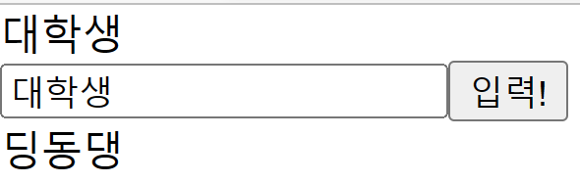
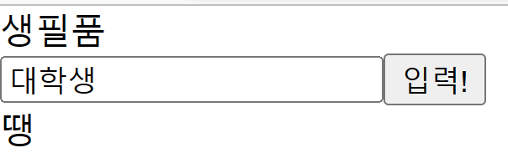
State 응용
week5-3
끝말 잇기
(변하는) 데이터(State)
문제 단어
Input element
결과
가천대
word
value
result

Slide 13
State 응용
week5-3
가천대
word
import React, { useState, useRef } from "react";
const App = () => {
const [word, setWord] = useState("가천대");
const [value, setValue] = useState("");
const [result, setResult] = useState("");
const onSubmitForm = (e) => {
e.preventDefault(); // 기본 기능 ?
// 문제의 마지막 단어 === 입력 단어의 첫번째 단어
if (word[word.length - 1] === value[0]) {
setResult("딩동댕");
setWord(value);
setValue("");
} else {
setResult("땡");
setValue("");
}
};
데이터
value
1
result
4
return (
<>
<div>{word}</div>
<form onSubmit={onSubmitForm}>
<input
onChange={(e) => setValue(e.currentTarget.value)}
/>
<button>입력!</button>
</form>
<div>{result}</div>
</>
);
};
export default App;
2
3

Slide 14
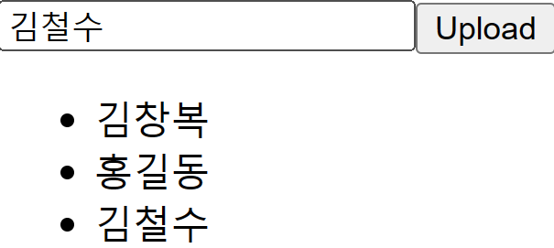
State 응용
week5-4
return (
<div>
<input ref={inputEl} type="text" value={value}
onChange={inputChange} />
<button onClick={handleUpload}>Upload</button>
<ul>
{names.map((name, index) => {
return <li key={index}>{name}</li>;
})}
</ul>
</div>
);
}
export default App;
2
사용자의 이름을 입력받아 li에 추가
import { useState, useRef } from "react";
function App() {
const [names, setNames] = useState([]);
const [value, setValue] = useState("");
const inputEl = useRef(null);
const inputChange = (e) => {
setValue(e.target.value);
};
const handleUpload = () => {
setNames((prev) => [...prev, value]);
setValue("");
inputEl.current.focus();
};
1
3
Input 박스 변경
4
Names에
value 추가
value
names

Slide 15
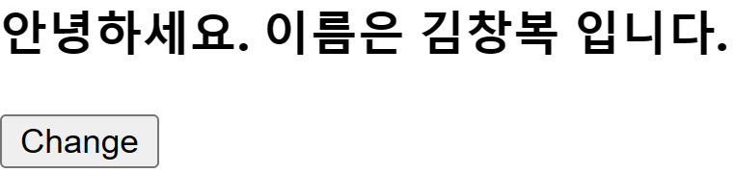
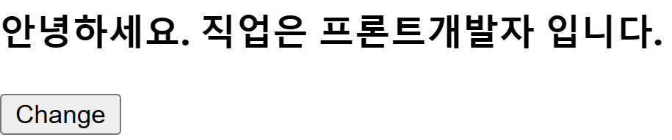
State 응용
week5-5
import React, { useState } from "react";
const App = () => {
const [myName, setMyName] = useState("이름은 김창복");
function changeName() {
setMyName(
myName === "이름은 김창복" ? "직업은 프론트개발자" : "이름은 김창복"
);
}
return (
<div>
<h3>안녕하세요. {myName} 입니다.</h3>
<button onClick={changeName}>Change</button>
</div>
);
};
export default App;

Slide 16
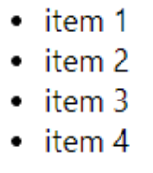
State 응용
week5-6
import Dropdown from './components/Dropdown';
const App = props => {
return (
<div>
<Dropdown>
<ul>
<li>item 1</li>
<li>item 2</li>
<li>item 3</li>
<li>item 4</li>
</ul>
</Dropdown>
</div>
)
};
export default App;
import React from 'react';
const Dropdown = props => {
return (
<article>
{ props.children }
</article>
)
};
export default Dropdown;
2
1

Slide 17

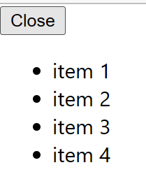
State 응용
import { useState } from "react";
import Dropdown from "./comp/Dropdown";
const App = (props) => {
const [Down, setDown] = State(false);
return (
<div>
<button onClick={(e) => setDown(!Down)}>
{Down ? "Close" : "Open"}
</button>
<Dropdown visibility={Down}>
<ul>
<li>item 1</li>
<li>item 2</li>
<li>item 3</li>
<li>item 4</li>
</ul>
</Dropdown>
</div>
);
};
export default App;
const Dropdown = (props) => {
return <article>{props.visibility && props.children}</article>;
};
export default Dropdown;
1
2
3

Slide 18
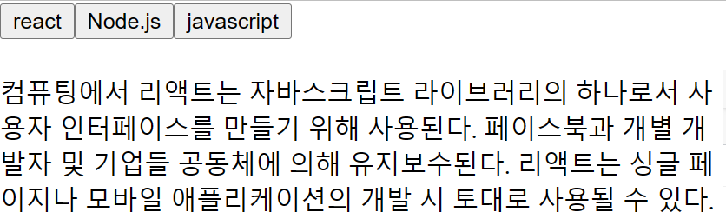
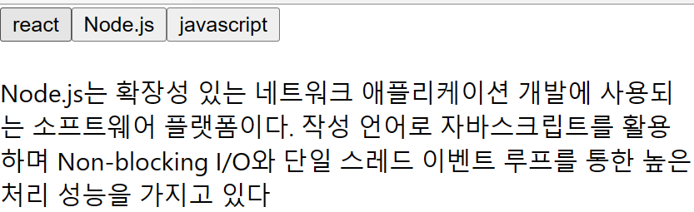
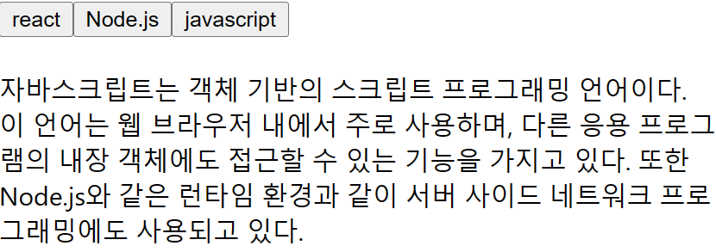
State 응용
week5-7
탭 메뉴

Slide 19
State 응용
week5-7
contents.jsx
const contents = [
{
tab: "reactJs",
content:
"컴퓨팅에서 리액트는 자바스크립트 라이브러리의 하나로서 사용자 인터페이스를 만들기 위해 사용된다. 페이스북과 개별 개발자 및 기업들 공동체에 의해 유지보수된다. 리액트는 싱글 페이지나 모바일 애플리케이션의 개발 시 토대로 사용될 수 있다.",
},
{
tab: "NodeJs",
content:
"Node.js는 확장성 있는 네트워크 애플리케이션 개발에 사용되는 소프트웨어 플랫폼이다. 작성 언어로 자바스크립트를 활용하며 Non-blocking I/O와 단일 스레드 이벤트 루프를 통한 높은 처리 성능을 가지고 있다",
},
{
tab: "JavaScript",
content:
"자바스크립트는 객체 기반의 스크립트 프로그래밍 언어이다. 이 언어는 웹 브라우저 내에서 주로 사용하며, 다른 응용 프로그램의 내장 객체에도 접근할 수 있는 기능을 가지고 있다. 또한 Node.js와 같은 런타임 환경과 같이 서버 사이드 네트워크 프로그래밍에도 사용되고 있다.",
},
];
export default contents ;

Slide 20
State 응용
week5-7
사용자 Hook
import contents from "./comp/contents";
import useTabs from "./comp/useTabs";
function App() {
// 초기값 : 첫번째 contents / index 값을 변환하는 함수
const { tab, contentChange } = useTabs(0, contents);
return (
<div>
{contents.map((content, index) => (
<button onClick={() => contentChange(index)}> {content.tab}</button>
))}
<br />
<br />
{tab.content}
</div>
);
}
export default App;
import {useState} from 'react' ;
const useTabs = (tab, contents) => {
const [index, setIndex] = useState(tab);
return {
tab: contents[index],
contentChange: setIndex,
};
};
export default useTabs ;
2
3
1
contents[0], 0
4
5

Slide 21
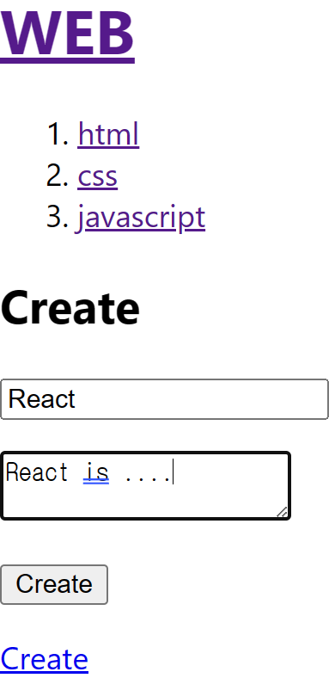
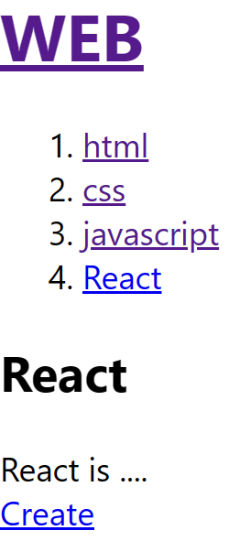
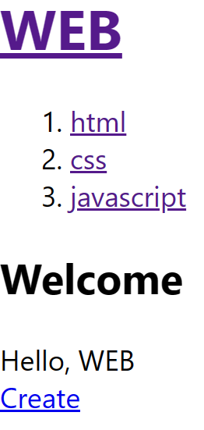
State 응용
week5-8
Create
App.js
Header
Conponent
Nav
Conponent
Article
Conponent
Create
Conponent
Welcome
Read
Create

Slide 22
State 응용
week5-8
const datas = [
{ id: 1, title: "html", body: "html is ..." },
{ id: 2, title: "css", body: "css is ..." },
{ id: 3, title: "javascript", body: "javascript is ..." },
]
export default datas ;
데이터

Slide 23
State 응용
week5-8
let content = null;
if (mode === "WELCOME") {
content = <Article title="Welcome" body="Hello, WEB">
</Article>;
} else if (mode === "READ") {
let title,
body = null;
for (let i = 0; i < topics.length; i++) {
if (topics[i].id === id) {
title = topics[i].title;
body = topics[i].body;
}
}
content = <Article title={title} body={body}></Article>;
} else if (mode === "CREATE") {
content = (
<Create onCreate={(_title, _body) => {
const newTopic = { id: nextId, title: _title, body: _body };
const newTopics = [...topics];
newTopics.push(newTopic);
setTopics(newTopics);
setMode("READ");
setNextId(nextId + 1);
}}
></Create>
);
}
import { useState } from "react";
import Header from "./comp/Heaser";
import Nav from "./comp/Nav";
import Article from "./comp/Article";
import Create from "./comp/Create";
import datas from "./comp/datas";
function App() {
const [mode, setMode] = useState("WELCOME");
const [id, setId] = useState(null);
const [nextId, setNextId] = useState(4);
const [topics, setTopics] = useState(datas);
1
2
데이터
5-2
입력한 id, title, topics를 추가

Slide 24
Event
State 응용
week5-8
First Rendering
return (
<div>
<Header title="WEB“ onChangeMode={() => {
setMode("WELCOME");
}} >
</Header>
<Nav topics={topics}
onChangeMode={(_id) => {
setMode("READ");
setId(_id);
}} >
</Nav>
{content}
<a href="/create“ onClick={(event) => {
event.preventDefault();
setMode("CREATE");
}} >
Create
</a>
</div>
);
}
App.js
3-1
Header
Conponent
Nav
Conponent
4-1
{content}
Create
추가코드
5-1

Slide 25
Event
State 응용
week5-8
변화 있음
function Nav(props) {
const lis = [];
for (let i = 0; i < props.topics.length; i++) {
let t = props.topics[i];
lis.push( <li key={t.id}>
<a id={t.id} href={"/" + t.id}
onClick={(event) => {
event.preventDefault();
props.onChangeMode(Number(event.target.id));
}}
>
{t.title}
</a>
</li>
);
}
return (
<nav>
<ol>{lis}</ol>
</nav>
);
}
4-2
function Header(props) {
return (
<header>
<h1>
<a
href="/"
onClick={(event) => {
event.preventDefault();
props.onChangeMode();
}}
>
{props.title}
</a>
</h1>
</header>
);
}
export default Header;
변화 없음
3-2
Mode 변함, id 전달 받음
변화 없음
Mode 변함,
function Article(props) {
return (
<article>
<h2>{props.title}</h2>
{props.body}
</article>
);
}

Slide 26
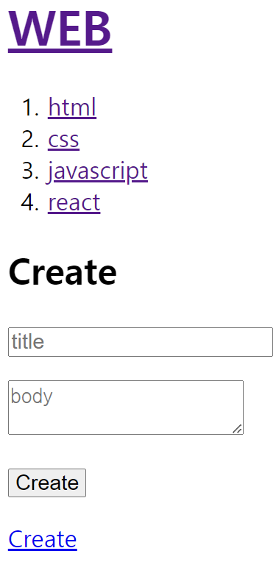
Event
State 응용
week5-8
추가 컴포넌트
function Create(props) {
return (
<article>
<h2>Create</h2>
<form onSubmit={(event) => {
event.preventDefault();
const title = event.target.title.value;
const body = event.target.body.value;
props.onCreate(title, body); // Event props
}} >
<p>
<input type="text" name="title" placeholder="title" />
</p>
<p>
<textarea name="body" placeholder="body"></textarea>
</p>
<p>
<input type="submit" value="Create"></input>
</p>
</form>
</article>
);
}
First Rendering
5-3
Create를 클릭했을 경우 열림

Slide 27
Event
State 응용
Update
function Update(props) {
const [title, setTitle] = useState(props.title);
const [body, setBody] = useState(props.body);
return (
<article>
<h2>Update</h2>
<form
onSubmit={(event) => {
event.preventDefault();
const title = event.target.title.value;
const body = event.target.body.value;
props.onUpdate(title, body);
}} >
<p>
<input type="text“ name="title“ placeholder="title"
value={title} onChange={(event) => {
setTitle(event.target.value);
}}
/>
</p>
<p>
<textarea
name="body"
placeholder="body"
value={body}
onChange={(event) => {
setBody(event.target.value);
}}
></textarea>
</p>
<p>
<input type="submit" value="Update"></input>
</p>
</form>
</article>
);
}

Slide 28
Event
State 응용
Create
function App() {
const [mode, setMode] = useState("WELCOME");
const [id, setId] = useState(null);
const [nextId, setNextId] = useState(4);
const [topics, setTopics] = useState([
{ id: 1, title: "html", body: "html is ..." },
{ id: 2, title: "css", body: "css is ..." },
{ id: 3, title: "javascript", body: "javascript is ..." },
]);
let content = null;
let contextControl = null;
if (mode === "WELCOME") {
content = <Article title="Welcome" body="Hello, WEB"></Article>;
} else if (mode === "READ") {
let title, body = null;
for (let i = 0; i < topics.length; i++) {
if (topics[i].id === id) {
title = topics[i].title;
body = topics[i].body;
}
}
content = <Article title={title} body={body}></Article>;
contextControl = (
<li>
<a href={"/update/" + id} onClick={(event) => {
event.preventDefault();
setMode("UPDATE");
}} >
Update
</a> </li>
);
} else if (mode === "CREATE") {
content = ( <Create onCreate={(_title, _body) => {
const newTopic = { id: nextId, title: _title, body: _body };
const newTopics = [...topics];
newTopics.push(newTopic);
setTopics(newTopics);
setMode("READ");
setId(nextId);
setNextId(nextId + 1);
}}
></Create>
);
}

Slide 29
Event
State 응용
Create
else if (mode === "UPDATE") {
let title,
body = null;
for (let i = 0; i < topics.length; i++) {
if (topics[i].id === id) {
title = topics[i].title;
body = topics[i].body;
} }
content = ( <Update title={title} body={body}
onUpdate={(title, body) => {
console.log(title, body);
const newTopics = [...topics];
const updatedTopic = { id: id, title: title, body: body };
for (let i = 0; i < newTopics.length; i++) {
if (newTopics[i].id === id) {
newTopics[i] = updatedTopic;
break;
}
}
setTopics(newTopics);
setMode("READ");
}}
></Update>
); }
return (
<div>
<Header title="WEB“ onChangeMode={() => {
setMode("WELCOME");
}}
></Header>
<Nav topics={topics}
onChangeMode={(_id) => {
setMode("READ");
setId(_id);
}}
></Nav>
{content}
<ul>
<li> <a href="/create“ onClick={(event) => {
event.preventDefault();
setMode("CREATE");
}} > Create </a>
</li>
{contextControl}
</ul>
</div>
); }

